Slide 1


📱 Écrans et Jeunesse
Risques, prévention et mieux gérer la consommation d'écrans
Un atelier pédagogique pour comprendre les enjeux du numérique en famille, identifier les signaux d'alerte et mettre en place des habitudes saines et durables.

Slide 2




Au programme aujourd'hui
🗺️ Ce que nous allons explorer ensemble
Cet atelier est conçu pour vous donner des clés concrètes, sans culpabilisation. Nous allons aborder les grandes questions que se posent parents et professionnels face à l'omniprésence des écrans.
Comprendre
Identifier
L'état des lieux de la consommation numérique chez les jeunes
Les risques réels et les signaux d'alerte à repérer
Prévenir
Agir
Les bonnes pratiques et stratégies de prévention efficaces
Des outils concrets à mettre en place dès aujourd'hui

Slide 3
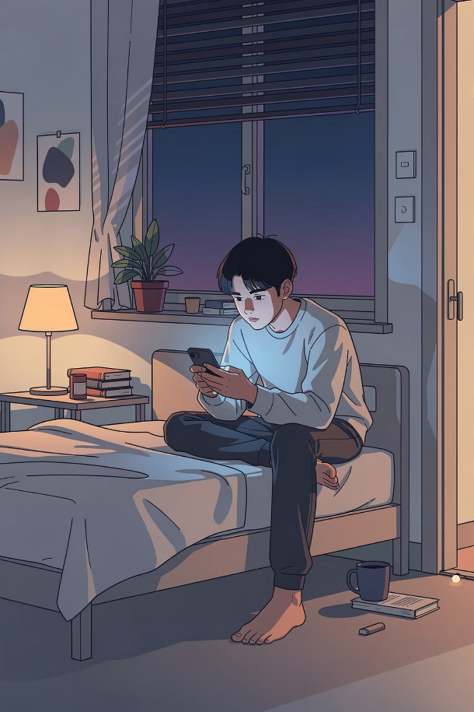
📊 Chapitre 1 — État des lieux
Les jeunes et les écrans : les chiffres qui interpellent
5h30 Par jour en moyenne
57% Consultent leur téléphone
Temps passé sur les écrans par un adolescent français (hors école)
des 12-17 ans vérifient leur smartphone dans les 15 minutes suivant le réveil
3h Sur les réseaux sociaux
Durée quotidienne moyenne passée sur TikTok, Instagram et YouTube par les 13-18 ans
Ces chiffres ne sont pas une fatalité. Comprendre les mécanismes est le premier pas vers un usage plus équilibré.

Slide 4

🧠 Chapitre 2 — Comprendre les mécanismes
Pourquoi les écrans sont-ils si difficiles à quitter ?
Les mécanismes les plus courants
La mécanique de la récompense
Le scroll infini
Les plateformes numériques sont conçues pour déclencher des libérations de dopamine — le neurotransmetteur du plaisir. Chaque notification, like ou nouvelle vidéo crée une boucle de renforcement positif qui pousse à revenir encore et encore.
Ce n'est pas une faiblesse de caractère : c'est de la neurobiologie, exploitée sciemment par des équipes d'ingénieurs.
Aucune limite visible ne signale la fin du contenu
Les notifications push
Créent une urgence artificielle et un FOMO (peur de manquer)
L'algorithme de recommandation
Prédit et amplifie les contenus susceptibles de retenir l'attention

Slide 5
⚠️ Chapitre 3 — Les risques réels
Quels impacts sur la santé des jeunes ?
😴 Sommeil perturbé
😟 Anxiété et estime de soi
La lumière bleue des écrans retarde la production de mélatonine de 1 à 3 heures. Un manque de sommeil chronique affecte la concentration, l'humeur et les apprentissages.
L'exposition prolongée aux images idéalisées des réseaux sociaux fragilise l'image corporelle et augmente les risques de dépression, en particulier chez les adolescentes.
🎓 Difficultés scolaires
🤝 Isolement social
Le multitâche numérique (scroller pendant les devoirs) réduit la capacité d'attention soutenue et la mémorisation à long terme de manière significative.
Paradoxalement, une connexion numérique excessive peut remplacer les interactions en face-à-face, appauvrissant les compétences sociales et le sentiment d'appartenance réel.

Slide 6

🔍 Chapitre 4 — Signaux d'alerte
Comment reconnaître une consommation problématique ?
Il ne s'agit pas de diaboliser tout usage numérique, mais d'identifier les signaux d'alerte qui indiquent que l'équilibre est rompu. Voici les indicateurs les plus fiables à observer au quotidien.
Irritabilité lors des coupures
Perte d'intérêt pour les activités hors-écran
Votre enfant réagit avec colère ou anxiété intense lorsqu'on lui retire l'accès aux écrans, même temporairement ? C'est un signe fort de dépendance naissante.
Les loisirs, sports ou activités sociales autrefois appréciés sont progressivement abandonnés au profit du temps d'écran. L'enfant ne trouve de plaisir que dans le numérique.
Mensonges sur le temps passé
Négligence des besoins fondamentaux
Dissimuler l'utilisation du téléphone, mentir sur les horaires ou utiliser les appareils en cachette la nuit sont des comportements à prendre au sérieux.
Sauter des repas, négliger l'hygiène ou refuser de dormir pour rester connecté indique que l'usage numérique est devenu prioritaire sur les besoins essentiels.
Si vous reconnaissez plusieurs de ces signaux, il est recommandé d'en parler avec un professionnel de santé ou un psychologue spécialisé.

Slide 7


🛡️ Chapitre 5 — Prévention
Les stratégies qui fonctionnent vraiment
Dialoguer
Modéliser
Établir des règles claires ensemble
Les adultes montrent l'exemple
Structurer
Enrichir
Créer zones et horaires sans écran
Proposer alternatives attrayantes
La prévention efficace repose sur une approche collaborative et bienveillante, jamais sur la punition ou la confrontation. Les règles co-construites avec les enfants sont bien mieux respectées que les interdits imposés.

Slide 8



🏠 Chapitre 6 — Outils concrets
Aménager un environnement numérique sain
Les règles d'or à la maison
Les outils techniques disponibles
1
La chambre, sanctuaire sans écran
Contrôle parental natif
Les téléphones rechargent dans le salon, pas dans les chambres. Le sommeil est protégé.
iOS Screen Time et Android Digital Wellbeing permettent de fixer des limites horaires par application.
2
Les repas, moments de connexion réelle
Filtres de contenu
Pas d'écran à table. Ce temps favorise les échanges familiaux et l'écoute active.
Des applications comme Qustodio ou Family Link bloquent les contenus inappropriés et envoient des rapports d'usage.
3
Le contrat numérique familial
Mode nuit et lumière bleue
Un document co-signé qui précise droits, devoirs et conséquences — négocié ensemble.
Activer le filtre lumière bleue dès 18h réduit l'impact sur la production de mélatonine et améliore le sommeil.

Slide 9
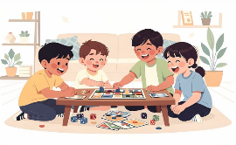


✨ Chapitre 7 — Alternatives positives
Créer l'envie d'autre chose
La clé n'est pas d'interdire les écrans, mais de rendre les alternatives suffisamment attirantes pour que les jeunes y trouvent naturellement leur compte. L'ennui bien toléré est aussi un moteur de créativité.
🎲 Jeux et créativité offline
🏃 Activité physique régulière
🍳 Rituels familiaux partagés
Jeux de société, dessin, musique, jardinage : des activités qui stimulent la créativité et favorisent les liens sociaux réels.
Le sport libère des endorphines et compense naturellement le manque de dopamine lié à la déconnexion numérique. Un allié puissant.
Cuisiner ensemble, lire, se promener : des moments simples qui renforcent les liens et montrent que le bonheur existe hors des écrans.

Slide 10
🎯 Conclusion
Ce que vous pouvez faire dès demain
Pas besoin d'une révolution. De petits changements cohérents, appliqués avec bienveillance et régularité, produisent des résultats durables. Voici votre feuille de route pour commencer.
🗣️ Cette semaine
📋 Ce mois-ci
🌱 Sur le long terme
Ouvrez une conversation avec votre enfant sur ses usages numériques, sans jugement. Écoutez ce qu'il aime, ce qu'il ressent. C'est le point de départ de tout changement durable.
Rédigez ensemble un contrat numérique familial simple : horaires, zones sans écran, règles pour les repas et le coucher. Faites-le signer par tous, parents inclus.
Proposez régulièrement des activités alternatives enrichissantes. Montrez l'exemple en posant vous-même votre téléphone. Revisitez les règles au fil de la croissance de l'enfant.
Vous n'êtes pas seuls dans cette démarche. Des ressources, des associations et des professionnels sont là pour vous accompagner à chaque étape.

Slide 11
Offre départementale d’Inclusion Numérique
Voici les 5 offres et services dispensés par l’équipe départementale
des Conseiller.es numériques :
Accompagnement individuel
Ateliers collectifs
Le Pass Numérique
Vous rencontrez un problème spécifique ? Nos conseiller.es vous reçoivent sur rendez-vous pour un suivi personnalisé en CMS.
Des sessions en présentiel animées par vos conseiller.es numériques dans plusieurs communes du Lot-et-Garonne, pour être au plus proche de chez vous.
Dispositif qui finance des formations aux compétences numériques de par des formateurs agréés.
Ordi Solidaire
Parents-Connectés
Reconditionnement de matériel informatique revendu à prix solidaires, dans le cadre d'un chantier d'insertion.
Après une formation, les parents des collégiens reçoivent gratuitement un ordinateur reconditionné, l'ensemble du dispositif étant intégralement pris en charge.

Slide 12

Besoin d'aide ? Nous sommes là !
Pour nous joindre…
📞 Téléphone
🌐 Site web
05 53 47 31 32
lotetgaronne.fr/inclusion-numerique
📧 Email
conseiller-numerique@lotetgaronne.fr

